Slide 1
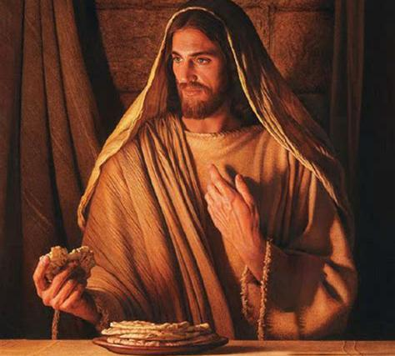
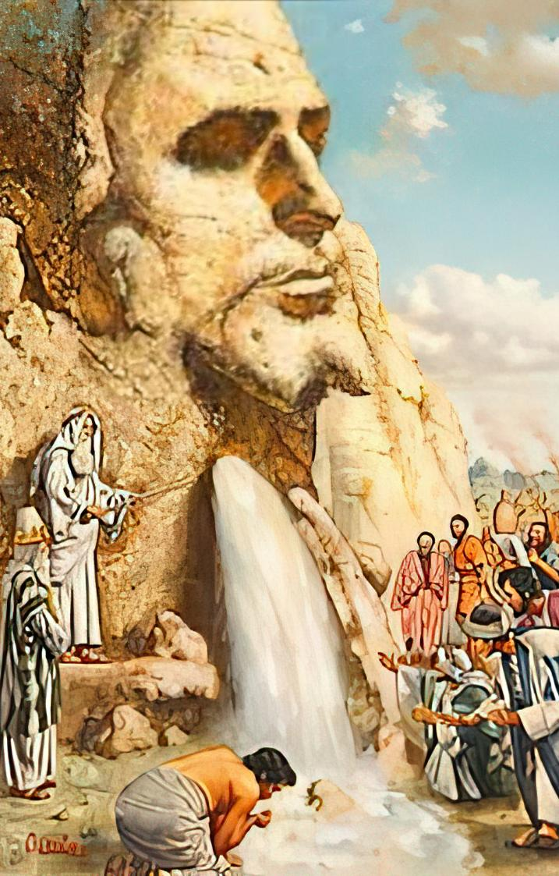
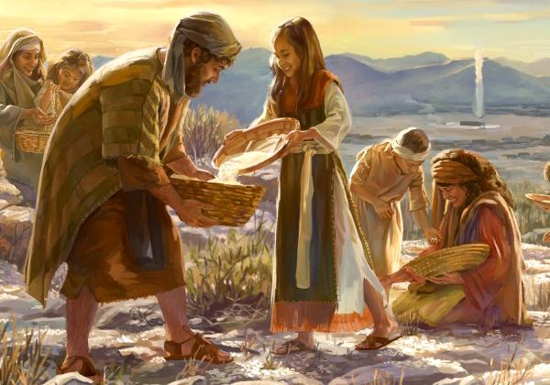
NA MADRAI KEI NA
WAI NI BULA
Lesoni 7 , Okosita 16, 2025
Notes:
THE BREAD AND WATER OF LIFE

Slide 2
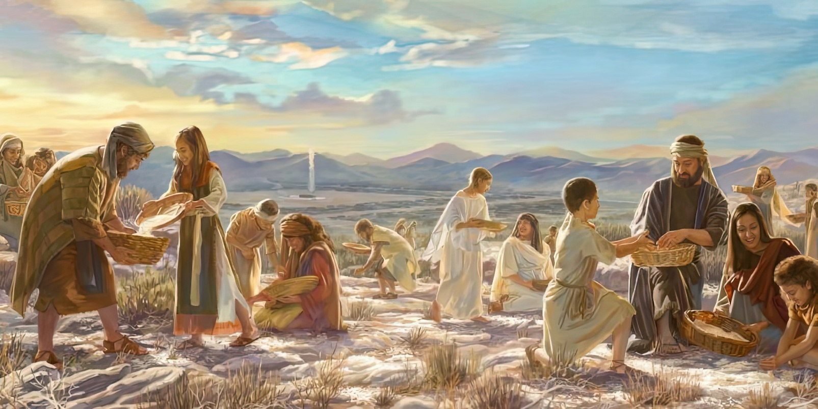

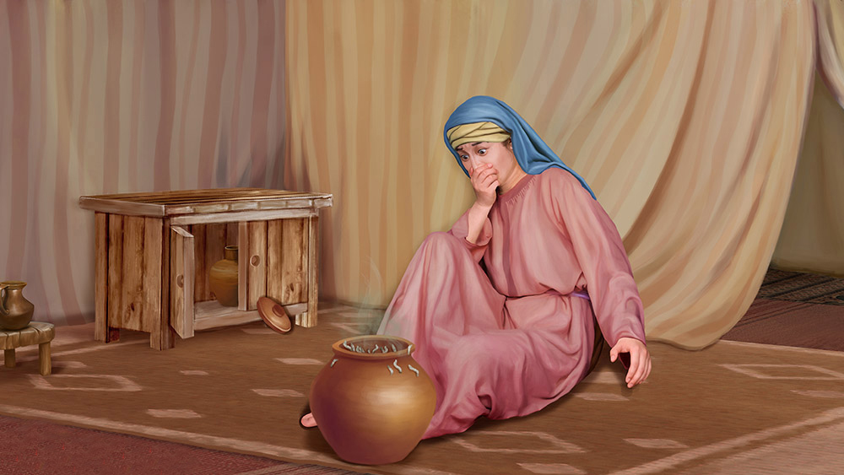
“A sa kaya vei Mosese ko Jiova, E vakaevei na kena didi ni ko sa bese tiko ni vakabauta na noqu i vakaro kei na noqu vunau? Raica, ni sa solia vei kemuni na siga ni vakacecegu ko Jiova, sa solia kina vei kemuni ena kena i kaono ni siga na kakana me rauta na bogi rua; mo dui tiko na tamata yadua ena nona tikina; me kakua e dua na tamata me lako tani mai na nona tikina ena kena i kavitu ni siga.’A ra sa vakacacana na ka ko ya ko ira na mataqali I Isireli na Mana: a sa vaka na sore ni koriada, sa vulavula; ia ni sa tovolei sa vaka na madrai sa caka vata kei na oni.
Lako Yani 16:28–30
Notes:
. ²⁸ A sa kaya vei Mosese ko Jiova, E vakaevei na kena dede ko ni sa bese tiko ni vakabauta na noqu i vakaro kei na noqu vunau? ²⁹ raica, ni sa solia vei kemuni na siga ni vakacecegu ko Jiova, sa solia kina vei kemuni e na kenai kaono ni siga na kakana me rauta na bogi rua; mo ni dui tiko na tamata yadua e na nona tikina; me kakua e dua na tamata me lako tani mai na nona tikina e na kenai kavitu ni siga. ³⁰ A ra sa qai vakacegu na tamata e na kenai kavitu ni siga. ³¹ A ra sa vakayacana na ka ko ya ko ira na mataqali i Isireli na Mana: a sa vaka na sore ni koriada, sa vulavula; ia ni sa tovolei sa vaka na madrai sa caka vata kei na oni.

Slide 3

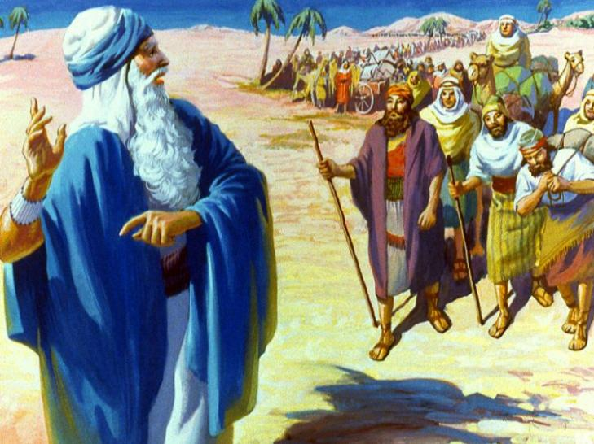
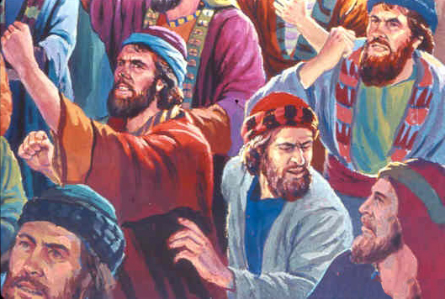
Era sa takosova rawa na iyalayala kei Ijipita. Sa qai lakovi yani na gaunisala ki Kenani, na vanua ka drodro kina na wai ni sucu kei na oni.
Ena loma ni tolu na siga, e rairai daumaka na veika kece. Ia sa tekivu me lailai sobu tiko mai na kakana vakarautaki. Ena vakani vakaevei e rua na milioni na tamata e loma ni lekutu?
Mai na itekivu ni kena sa basika na leqa, era vosa kudrukudru na tamata. E vinaka cake me ra a mate mai Ijipita. Sa matata ni gadrevi me tubu kakkaukauwa na nodra vakabauta. Sa vakarautaka ki vei ira na Kalou na madrai kei na wai; taqomaki ira mai vei ira na meca, ka vukea na nodra vakarautaki.
Na wai vakasavasavataki (Lako Yani 15:22-27)
Na madrai mai lomalagi(Lako Yani 16:1-36)
Na Vatu mai Orepi (Lako Yani 17:1-7)
The liga sa dulaki cake (Lako Yani 17:8-16)
I Vakasala vinaka (Lako Yani 18:1-27)
Na madrai kei na wai ni bula:Jisu

Slide 4

“Na veika duidui era lako curuma na Isireli sa koronivuli ni veivakarautaki ki na nodra vale yalataki mai Kenani.
Na Kalou ena raici ira na nona tamata ena veisiga oqo me ra dikeva ena yalomalumalumu kei na yalo e rawarawa ni vakavulici na veivakatovolei era lakosivita na Isireli ena gauna e liu, ka me rawa ni ra vakarautaki kina ki na Kenani vaka lomalagi.”
EGW (Patriarchs and Prophets, p. 293)
Notes:
“The varied experience of the Hebrews was a school of preparation for their promised home in Canaan. God would have His people in these days review with a humble heart and teachable spirit the trials through which ancient Israel passed, that they may be instructed in their preparation for the heavenly Canaan.”

Slide 5


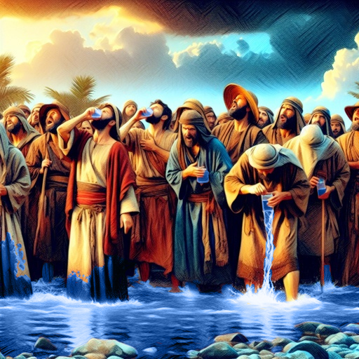
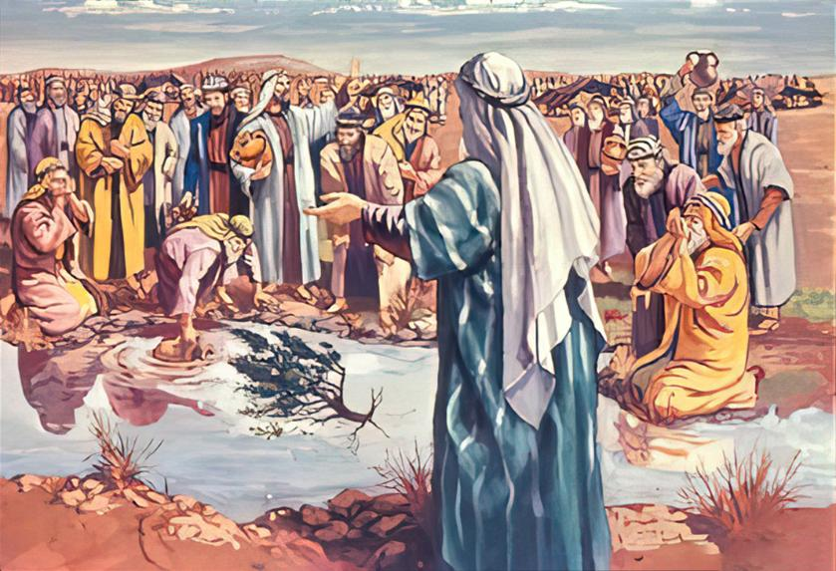
WAI SAVASAVA
“A ra sa yaco ki Mara, a ra sa sega ni gunuva rawa na wai mai Mara, ni sa gaga: o koya sa vakayacani kina ko Mara [Gaga]” (Lako Yani 15:23)
Kevaka e tiko kei keda na Kalou, ena yaco rawa vakacava vei keda na veika ca? E via vaka tu oya na nodra vakanananu na Isireli ni ra sa takosova oti na Wasa Damudamu.
Era vosa kudrukudru ni ra sa gaga na wai, ka kaya, “A cava me keimami gunuva?” (LY 15:24). E rawa ni vakasavasavataka na wai na Kalou ni bera ni ra yaco mai, ia e waraka na kena gauna donu.
E kaya talega vei Mosese me veivuke ka cakava na cakacaka, ni kaya vua me viritaka na kau ki wai me vakasavasavataka na wai (Lako Yani 15:25).
Na Kalou e vinakati keda meda vakila na nona sa tiko, ka waraka na nona I vakaro, ka cakacaka vata kei Koya.
Ke vakayacora o Isireli na gagadre ni Kalou, cakava nona ivakaro, talairawarawa ki na I vunau ka soli vua, ena rawa ni vakadeitaka nona taqomaki mai na veika ca (LY 15:26).
Notes:
SANITIZED WATER

Slide 6


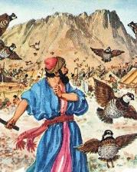
NA MADRAI MAI LOMALAGI 1
“Ia ni ra sa raica na Isireli, era sa veikayaka vakai ira, A cava oqo? Ni ra sa sega ni kila se cava beka. A sa kaya vei ira ko Mosese, oqo na kakana sa solia vei kemuni ko Jiova mo ni kania.” (Lako Yani 16:15)
Na via ni kana lewe ni manumanu sa vu ni nodra vosakudrukudrutaki Mosese kei Eroni ko na Isireli (LY. 16:2-3). Era vosa kudrukudrutaki koya sara ga na Kalou. (Lako Yani 16:8). Na cava na nodra leqa?
Era sa guilecava na gauna sa oti
Era kauwai ga ena dredre ni gauna era donumaka
Era guilecava na gauna yalataki se bera tiko mai
Ni oti nodra kana toa ni veikau, na Kalou sa solia ki vei ira na madrai me ra vakani kina ena veisiga yadua… me 40 na yabaki! (LY16:35)
Notes:
THE BREAD FROM HEAVEN

Slide 7
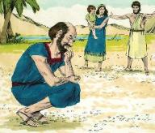
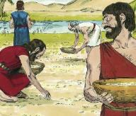
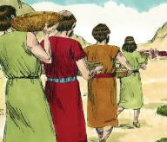
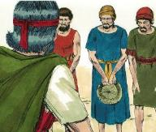
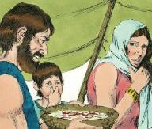
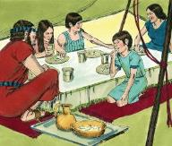
NA MADRAI MAI LOMALAGI 2
E veivakurabuitaki dina na madrai oqo mai lomalagi:
E waicala ni katakata na siga (LY . 16:21)
E dua ga na kena I vakarau me lima na siga (LY. 16:16)
E vakaruataki ena I ka ono ni siga (Lako Yani16:22)
Mai na Siga Vakarau ki na Sigatabu e sega ni ca (LY. 16:23-24)
E sega ni lutu ena I kavitu ni siga (LY 16:26)
E ulouloa kevaka e maroroi bogi dua (Lako Yani 16:20)
Notes:
THE BREAD FROM HEAVEN

Slide 8


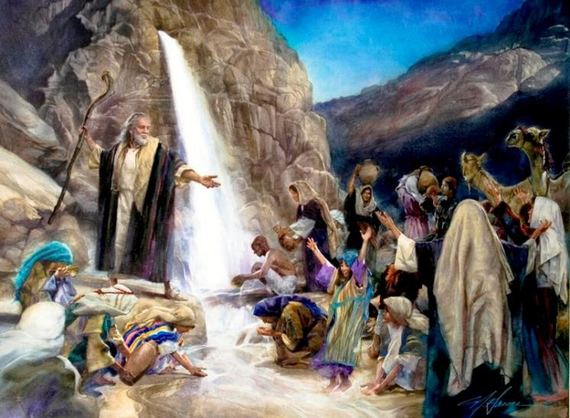
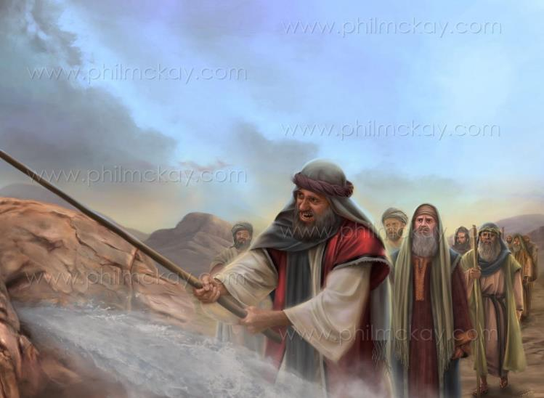
NA VATU MAI OREPI
“Raica kau na laki tu e matamu maikea ena dela ni uluvatu, mai Orepi; ia ko na yavita na vatu, ka na vure mai kina na wai, me ra gunu na tamata. A sa cakacaka vakakina ko Mosese ena matadra na qase ni Isireli” (Lako yani 17:6)
“Sa tiko beka kei keda ko Jiova se segai?” (LY. 17:7). E sega beka ni solia na Kalou vei ira ena veisiga na madrai? E sega beka ni ra raica ni lutu tiko mai lomalagi?
E veivakurabuitaki na tawavakabauta ka vakaraitaka ko Isireli. Sa vunauci keda kina ko Paula me da kakua ni bale ki na tawavakabauta vaka oya (Iperiu 3:12).
Dina ga ni ra tawavakabauta, o Jisu sa tawasea rua na vatu ka solia tikoga vei ira na wai ena nodra I lakolako. Sai koya “na vatu vakayalo ka muri ira.” (1 Koronica 10:4).
Mai vei ira, ka vaka kina ki vei keda, O Karisito nai Vurevure ni bula, ka isolisoli talega mai vua na bula tawamudu.
Notes:
THE ROCK OF HOREB

Slide 9

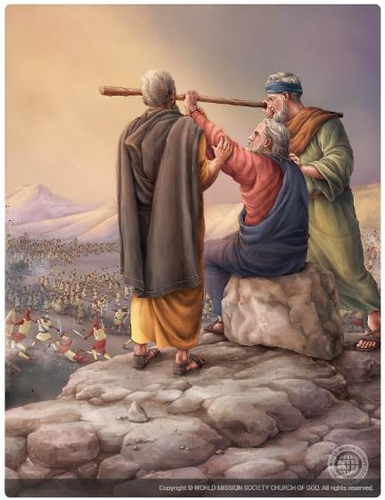
NA LIGA SA DULAKI CAKE
“Sa qai lako mai na Amaleki, ka veivala kei Isireli mai Rifitimi” (Lako Yani 17:8)
Ena nodra lako yani na tamata, era mai veivala na Amaleki kei ira na Isireli, sa vosa vei Josua ko Mosese me vala ena vukudra, ni cabe cake ko koya kei Eroni kei Uri ki na uluni vanua kei na ititoko ni Kalou (LY. 17:8-10).
Na cava e mai veivakla kina na Amaleki?
Era sa rogoca na veika sa cakava na kalou mai Ijipita. Ia, era sega ni vakataki ira na vo ni kai Kenani, ni ra sega ni rere. Era beca na Kalou ka saqati koya ka veivala kei ira na Nona tamata, me via vakadinadinataka ni ra kaukauwa cake mai Vua (LY. 17:16).
Ena gauna kece e laveta kina ko Mosese nai titoko ni Kalou, era qaqa na Isireli. Ni vakasavuya sobu na ligana, era gumatua na Amaleki (Lako Yani 17:11).
Sa kena gauna me wasea na itavi ni veiqaravi ko ira na I liuliu. Ko Eroni kei Mosese erau sa tokoni Mosese me vukei koya me rawati vakavinaka na cakacaka ni Kalou, ka vakadrukai na meca (LY. 17:12).
Notes:
THE RAISED HANDS
⁸ Sa qai lako mai na Amaleki, ka veivala kei Isireli mai Rifitimi.

Slide 10


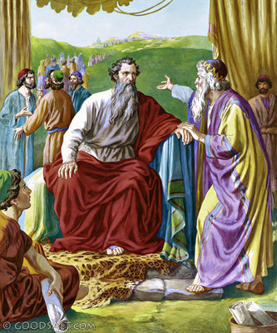
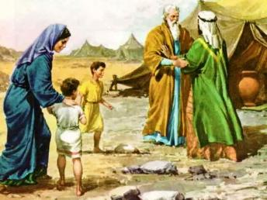
AI VAKASALA VINAKA
“ia mo lesia mada e so na tamata era kilikili yaga mai vei ira na tamata kecega, na tamata sa rerevaka na Kalou, na tamata sa vosa dina, ka sa cata na kocokoco: ka lesia vei ira na tamata, me tauyaudolu era lewa, me tauyadrau era lewa, ka me tauyatini era lewa.” (Lako Yani 18:21)
Ni sa raica ko Jecorona ivakatakilakila ka solia vei Mosese na Kalou sa kauti Sipora kina kei rau na luvena tagane, me raici koya e Orepi (Ex. 3:12; 18:1-5).
O Jecoro, ka sega ni Isireli, e qarava na Kalou. Ena nona taura nai tukutuku ni veika ka cakava na Kalou mai Ijipita, sa vakavinavina -ka vua na Kalou ka vakacaboisoro vua (Lako Yani 18:8-12).
Ena siga ka tarava, ni dikeva oti na nona lewai ira duadua na tamata ko Mosese, sa solia ki vua e dua na I vakasala vuku: me wasea na I tavi (Lako Yani 18:17-23).
O Mosese e ciqoma ena yalomalumalumu na vosa ni Kalou ena i vakasala oqo. Koya e rogoci navugona kina ka digitaki ira na tamata e rawa ni qarava na itavi.
Nodra itovo (Lako Yani 18:21):
Rerevaka na Kalou
Vosa dina
Cata na kocokoco

Slide 11


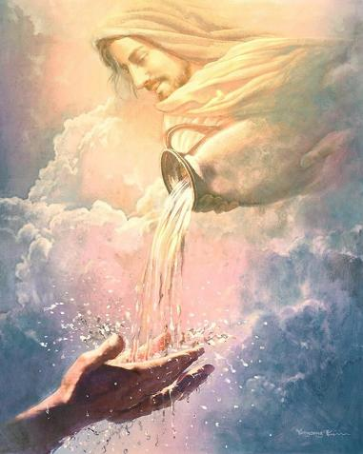
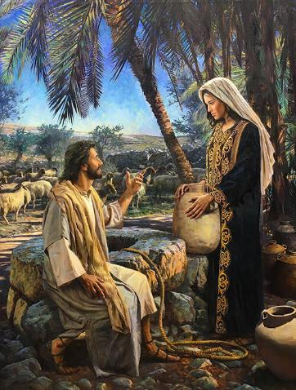
NA MADRAI KEI NA WAI NI BULA: JISU
“Koi au na madrai bula sa lako sobu mai lomalagi; kevaka sa dua e kania na madrai oqo, ena bula ka tawa mudu: ia na madrai kau na solia sa lewequ, o koya kau na solia me bula kina ko ira na kai vuravura” (Joni 6:51)
O Paula e kaya ni volai na italanoa ni Lako Yani me ivakavuvuli ki vei keda, e koto na kena ibalebale vakayalo ki na noda bula (1Koronica 10:1-11).
Eda vakaroti ena vei italanoa oqo me da kakua ni daukoco -koco; qaravi matakau; veibutakoci; vakatovolea na Kalou se daukakase.
Kena ikuri, O Jisu e vakaibalebaletaka kivei koya na italanoa ni wai mai na vatu kei na madrai mai lomalagi.
Sa i Koya ga ka vakarautaka na wai ni bula, ka vakatakilakila -taka na Yalo Tabu (Jn. 4:14; 7:37-39). Sai koya duaduga ka rawa ni vakaceguya na karamaca ni lomada me rawata na vakacegu, kei na reki.
Jisu e kaya ni o koya na madrai dina ka lako sobu mai lomalagi. Na madrai oya na yagona (John 6:51). Sai koya na yagona, ka lauvako ena kauveilatai me vakabulai kina ko ira kecega era sa “kania” —öya, mo ciqomi koya me nodra I Vakabula ka veitokani kaya ena veisiga. O Karisito duaduaga e rawa ni vakaotia na noda viakana ka viagunu vakayalo.
Notes:
THE BREAD AND WATER OF LIFE: JESUS

Slide 12

“Na iVakabula kei vuravura sa kila na veika e yaga ki na veiyalo vakayadua. Ni da veretaki ka malumalumu, e kila, ka sai koya ka veivakabulabulataki vakayalo. Kerekere ki vua; yadrava na masumasu, ka na yaco mai.O Jisu na madrai ni bula, ka mo kania e veisiga; sai koya na wai ni bula ki na yalo sa karamaca ka rawai, ka me da sa vakaivotavota kece ena nona yaloloma.
Ena dau lala mai na lololo kei vuravura, ena mamaca na tobu wai; ia sa tovure mai vei Karisito na wai bula me da gunu kina e veigauna. Se mani vakacava na kena levu eda takiva me solia vei ira tale eso, ena vuabale tikoga. Ena sega sara ni oti rawa; ni sai Karisito sa waitovure ni dina ka sega ni vakaoti rawa”
EGW (The Signs of the Times, April 22, 1897)
Notes:
. The world's Redeemer knows the necessities of every soul. When we are oppressed and languid, he knows it, and he it is that supplies the spiritual refreshment. Ask ye of him; watch unto prayer, and it will come. Jesus is the bread of life, to be eaten every day; he is the water of life to the parched and fainting soul, and all may partake of his grace.
Earth's cisterns will often be emptied, its pools become dry; but in Christ there is a living spring from which we may continually draw. However much we draw and give to others, an abundance will remain. There is no danger of exhausting the supply; for Christ is the inexhaustible well-spring of truth”

